Slide 1
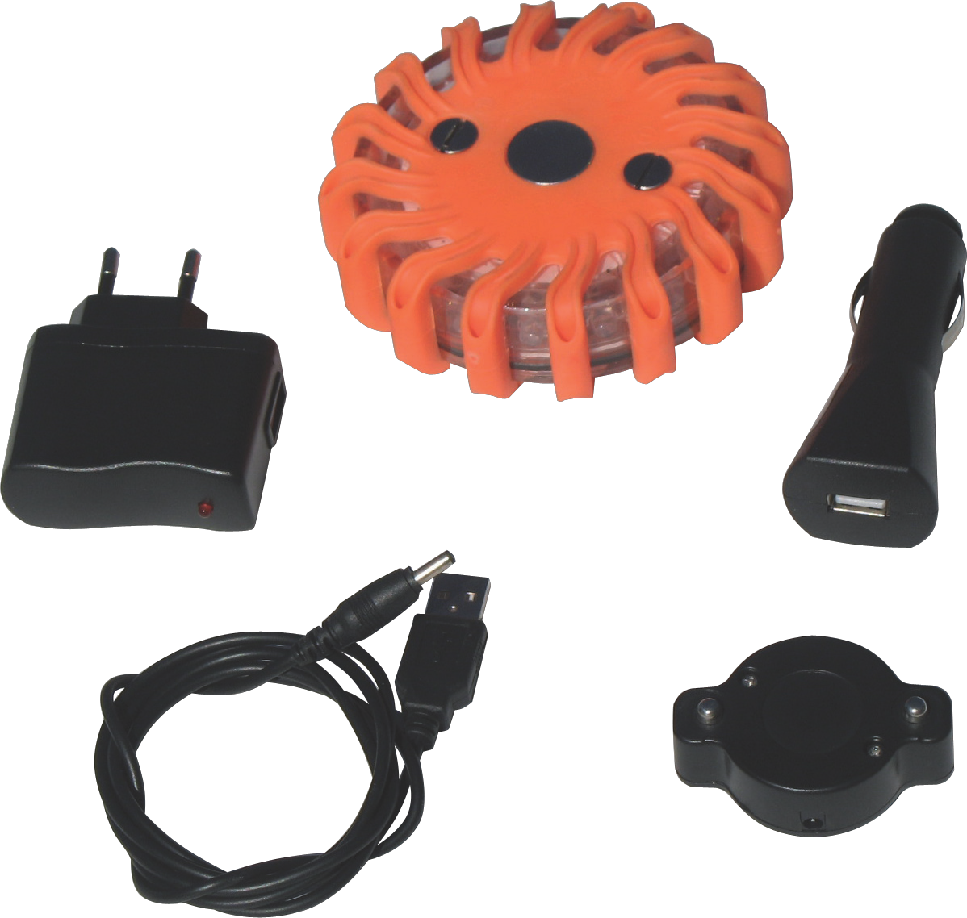
Balizas con batería
Simple BB-1
BB-1
Single
107 mm
107 mm
34 mm
34 mm
Baliza LED que funciona con baterías recargables y un imán de gran robusted. La luz LED 360 grados puede verse hasta a 1 km de distancia, e incluye 9 modos de funcionamiento seleccionables por el usuario.
Carcasa interior de plástico recubierta de goma de alta resistencia. Puede ser sujetada o colocada en la carretera como baliza de emergencia. Magnética, para poder ser fijada a cualquier superficie disponible, por ejemplo, vehículos, o ser colgada de ropas, cinturones, vallas, barandillas, etc.
Totalmente recargable, flota, resistente al agua hasta 25 metros y magnética. Se la puede pisar y dejar caer.
La batería interna puede ser recargada en el coche, a través de la red eléctrica o vía USB. La batería estará totalmente cargada en 2-3 horas y todos los adaptadores y cables van incluidos en el paquete
 |  | BB-1/Rojo | BB-1/Ámbar | BB-1/Amarillo | BB-1/Verde | BB-1/Azul | BB-1/Transparente
Carcasa de goma/Color del LED |  | Rojo | Ámbar | Amarillo | Verde | Azul | Transparente
Tiempo de operación | Giratorio | 9 horas |  |  | 7 horas
(Con carga completa) | Destello cada 4 | 9 horas |  |  | 7 horas
 | Destello simple | 60 horas |  |  | 45 horas
 | Destellos alternos | 9 horas |  |  | 7 horas
 | SOS-Código Morse | 14 horas |  |  | 10 horas
 | Fija-Alta Int. | 6 horas |  |  | 4 horas
 | Fija-Baja Int. | 35 horas |  |  | 26 horas
 | Antorcha 2 LED | 9 horas |  |  | 7 horas
 | Antorcha 4 LED | 6 horas |  |  | 4 horas
Número de LEDs |  | 16
Cargador de red eléctrica |  | 100-240Vac, 50-60 Hz, 0.15A
Cargador de coche |  | 12-24Vdc
Clase de protección IEC |  | IP67
Rango temperatura de funcionamiento |  | -40 a +55ºC
Peso neto del producto (sólo la baliza) |  | 190g
SOVERIN CONTROL, S.L. Alameda Urquijo, 80 oficinas - 48013 – BILBAO (Vizcaya)
Tfno: +34 94 454 33 33 Fax: +34 94 454 50 77 E-mail: info@soverincontrol.com Pag web: www.soverincontrol.com

